Slide 1
ατομα που αλλαξαν τον κοσμο
Μελίνα Μερκούρη, , Joseph Lister

Slide 2
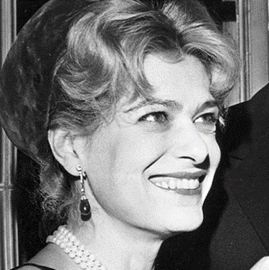
Μελίνα Μερκούρη
Τη βάφτισαν Αμαλία – Μαρία, δεν τη φώναξαν όμως έτσι ποτέ. Το όνομα που θα χρησιμοποιούσαν σε όλη της τη ζωή, και με το οποίο έγινε πασίγνωστη, ήταν το «Μελίνα». Τη χαρακτήρισαν «τελευταία Ελληνίδα θεά» και «γυναίκα – φλόγα». Όλη της η ζωή ήταν γεμάτη όνειρα, ελπίδες, αγωνίες και αγώνες. Υπήρξε πολύμορφη προσωπικότητα. Πίστευε ακράδαντα ότι ο πολιτισμός είναι η βαριά βιομηχανία μας. Ότι είναι ένα σοβαρό εξαγώγιμο προϊόν και ότι έχει μεγάλη σημασία και αξία η ανάδειξή του. Ήταν επίσης υποψήφια για Όσκαρ Α’ γυναικείου ρόλου .Ασχολήθηκε με την ηθοποιία και την πολίτικη που αναλύω στις παρακάτω διαφάνειες.

Slide 3
Το 1943 αποφάσισε να ακολουθήσει καριέρα ηθοποιού και έγινε δεκτή στη Δραματική Σχολή του Εθνικού Θεάτρου από την οποία αποφοίτησε το 1946. Το 1944 έκανε το ντεμπούτο της στη σκηνή με το έργο του Αλέξη Σολομού «Το μονοπάτι της λευτεριάς», που κατέβηκε γρήγορα λόγω των «Δεκεμβριανών». Τα επόμενα χρόνια συνεργάστηκε με το Εθνικό Θέατρο και τους θιάσους Κατερίνας και της Μαρίκας Κοτοπούλη.
Η ταινία που εκτόξευσε την φήμη της ήταν το «Ποτέ την Κυριακή», που της χάρισε ένα βραβείο ερμηνείας στο Φεστιβάλ των Καννών και μια υποψηφιότητα για Όσκαρ τον επόμενο χρόνο. Η γεμάτη μπρίο ερμηνεία της στο τραγούδι του Μάνου Χατζιδάκι «Τα Παιδιά του Πειραιά», φανέρωσε μια άλλη πτυχή του ταλέντου της.

Slide 4
Μετά την επιβολή της Δικτατορίας των Συνταγματαρχών η Μελίνα Μερκούρη αυτοεξορίστηκε και με το ταλέντο και τη φήμη της πολέμησε σε ολόκληρο τον κόσμο το καθεστώς ενημερώνοντας τη διεθνή κοινή γνώμη για την πολιτική κατάσταση στην Ελλάδα. Ιστορική έμεινε η δήλωση της: «Εγώ γεννήθηκα Ελληνίδα και θα πεθάνω Ελληνίδα, ο κ. Παττακός γεννήθηκε φασίστας και θα πεθάνει φασίστας».
Από το 1981 έως το 1989 και από το 1993 έως το 1994 διετέλεσε υπουργός Πολιτισμού και λάμπρυνε με την παρουσία της και τις πολιτικές της το συγκεκριμένο υπουργείο. Όραμά της ήταν η επιστροφή των Γλυπτών του Παρθενώνα από το Βρετανικό Μουσείο. Δημιούργησε τα Δημοτικά Περιφερειακά Θέατρα για να έρθει ο κάτοικος της επαρχίας σε επαφή με το θέατρο, ενώ δική της έμπνευση ήταν και η δημιουργία του θεσμού της «Πολιτιστικής Πρωτεύουσας της Ευρώπης».

Slide 5
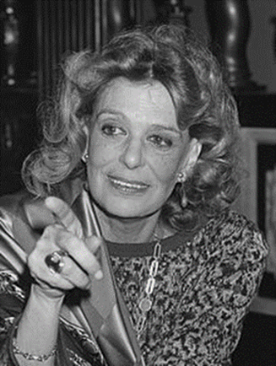
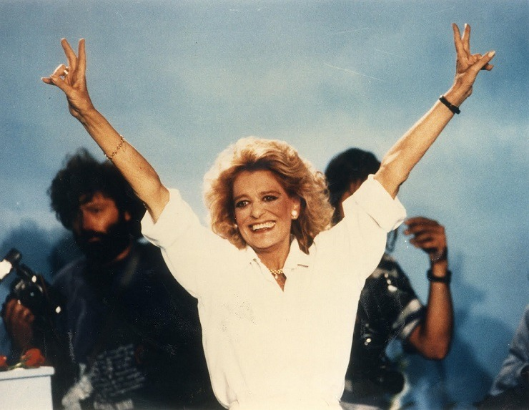
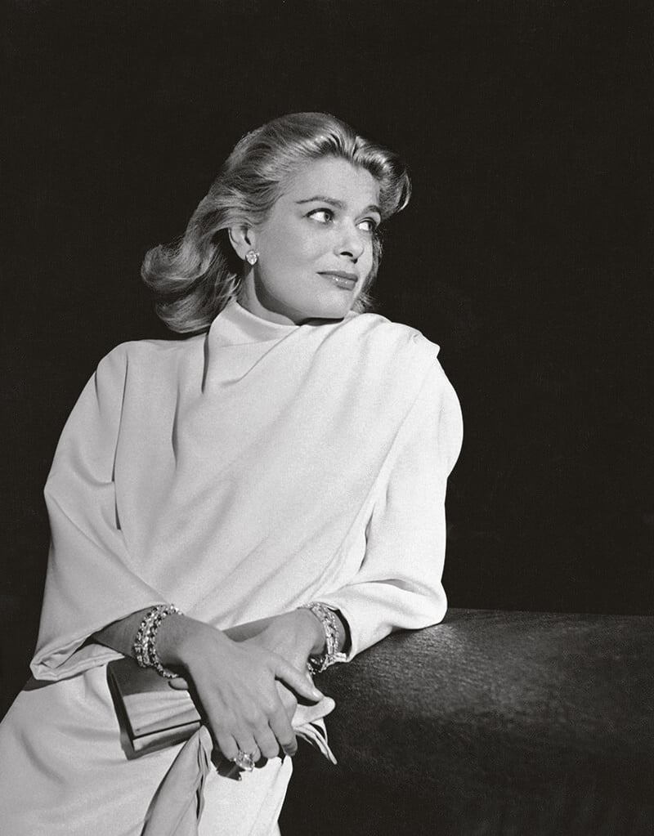
Επέλεξα να πω για την Μελίνα Μερκούρη, καθώς την θαυμάζω για το χάρισμα που είχε ως καλλιτέχνης αποκτώντας μεγάλη φήμη ως ηθοποιός και ως πολιτικός με τον αγώνα της εναντίον της χούντας αλλά και ως υπουργός Πολιτισμού διαπρέποντας έτσι σε παγκόσμιο επίπεδο όπως ανέφερα και πιο πριν. Μέσα από την ισχυρή της προσωπικότητα απέδειξε πως οι γυναίκες είναι ανεξάρτητες, δυναμικές και ελεύθερες, ανατρέποντας τα δεδομένα της εποχής εκείνης.

Slide 6
Joseph Lister
Τζόζεφ Λίστερ , γεννήθηκε στις 5 Απριλίου 1827, Άπτον, Έσσεξ , Αγγλία - πέθανε στις 10 Φεβρουαρίου 1912, Γουόλμερ, Κεντ, Βρετανός χειρουργός και ιατρός που ήταν ο ιδρυτής της αντισηπτικής ιατρικής και πρωτοπόρος στην προληπτική ιατρική . Ενώ η μέθοδός του, που βασίζεται στη χρήση αντισηπτικών, δεν χρησιμοποιείται πλέον, η αρχή του - ότι τα βακτήρια δεν πρέπει ποτέ να εισέλθουν σε ένα χειρουργικό τραύμα - παραμένει η βάση της χειρουργικής επέμβασης μέχρι σήμερα
Joseph lister

Slide 7
Ενώ και οι δύο γονείς συμμετείχαν ενεργά στην εκπαίδευση του Λίστερ, ο πατέρας του τον καθοδήγησε στη φυσική ιστορία και τη χρήση του μικροσκοπίου, ο Λίστερ έλαβε την επίσημη σχολική του εκπαίδευση σε δύο ιδρύματα Quaker, τα οποία έδωσαν πολύ μεγαλύτερη έμφαση στη φυσική ιστορία και την επιστήμη από άλλα σχολεία. Ενδιαφέρθηκε για τη συγκριτική ανατομία και, πριν από τα 16α γενέθλιά του, είχε αποφασίσει να κάνει χειρουργική καριέρα.
Αφού παρακολούθησε ένα μάθημα τεχνών στο University College του Λονδίνου, εγγράφηκε στη σχολή ιατρικής επιστήμης τον Οκτώβριο του 1848.Tην ίδια χρονιά έγινε υπότροφος του Βασιλικού Κολλεγίου Χειρουργών και χειρουργός στο νοσοκομείο University College Hospital. Tον Οκτώβριο του 1856 διορίστηκε χειρουργός στο Βασιλικό Αναρρωτήριο του Εδιμβούργου.

Slide 8
O Λίστερ ξεκίνησε τα πειράματά του με την αντισηψία. Μεγάλο μέρος της προηγούμενης δημοσιευμένης εργασίας του είχε ασχοληθεί με τον μηχανισμό πήξης του αίματος και τον ρόλο των αιμοφόρων αγγείων στα πρώτα στάδια της φλεγμονής. Και οι δύο έρευνες εξαρτήθηκαν από το μικροσκόπιο και συνδέονταν άμεσα με την επούλωση των πληγών . Ο Λίστερ είχε ήδη δοκιμάσει μεθόδους για να ενθαρρύνει την καθαρή θεραπεία και είχε σχηματίσει θεωρίες για να εξηγήσουν τον επιπολασμό της σήψης . Απορρίπτοντας τη δημοφιλή έννοια τουμίασμα -άμεση μόλυνση από κακό αέρα - υποστήριξε ότι η σήψη μπορεί να προκληθεί από μια σκόνη που μοιάζει με γύρη.Όμως δεν υπάρχει καμία απόδειξη ότι πίστευε ότι αυτή η σκόνη ήταν ζωντανή ύλη.

Slide 9
Στις 26 Οκτωβρίου 1877, ο Λίστερ, στο νοσοκομείο King's College, πραγματοποίησε για πρώτη φορά την τότε επαναστατική επέμβαση της καλωδίωσης μιας σπασμένης επιγονατίδας. Συνεπαγόταν τη σκόπιμη μετατροπή ενός απλού κατάγματος , χωρίς κίνδυνο για τη ζωή, σε σύνθετο κάταγμα, το οποίο συχνά οδηγούσε σε γενικευμένη μόλυνση και θάνατο. Η πρόταση του Λίστερ είχε μεγάλη δημοσιότητα και προκάλεσε πολλές αντιδράσεις. Έτσι, η όλη επιτυχία της εγχείρησής του που πραγματοποιήθηκε υπό αντισηπτικές συνθήκες ανάγκασε τη χειρουργική γνωμάτευση σε όλο τον κόσμο να αποδεχθεί ότι η μέθοδός του είχε συμβάλει σημαντικά στην ασφάλεια της χειρουργικής επέμβασης.

Slide 10
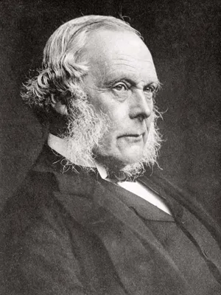
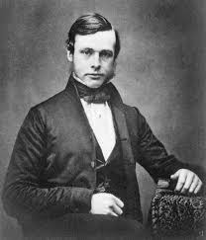
Αποσύρθηκε από τη χειρουργική πρακτική το 1893, μετά τον θάνατο της συζύγου του τον προηγούμενο χρόνο.Tο 1897 και διορίστηκε ένα από τα 12 αρχικά μέλη του Τάγματος της Αξίας το 1902. Για μερικά χρόνια όμως πριν από το θάνατό του, ήταν σχεδόν εντελώς τυφλός και κωφός. Ο Λίστερ δεν έγραψε βιβλία, αλλά συνεισέφερε πολλές εργασίες σε επαγγελματικά περιοδικά. Αυτά περιέχονται στο The Collected Papers of Joseph, Baron Lister , 2 vol. (1909).

Slide 11
Επέλεξα τον Joseph Lister επειδή η έρευνά του στη βακτηριολογία και τις λοιμώξεις σε τραύματα ανέβασε την τεχνική του σε ένα νέο επίπεδο όπου οι παρατηρήσεις, οι αφαιρέσεις και οι πρακτικές του έφεραν επανάσταση στη χειρουργική σε όλο τον κόσμο. Με την ανακάλυψη του κατάφερε να σώσει τις ζωές εκατοντάδων χιλιάδων ανθώπων. Ήταν ένας από τους ανθρώπους που άλλαξαν τον κόσμο με τις ανακαλύψεις και τις πράξεις του.

